Slide 1
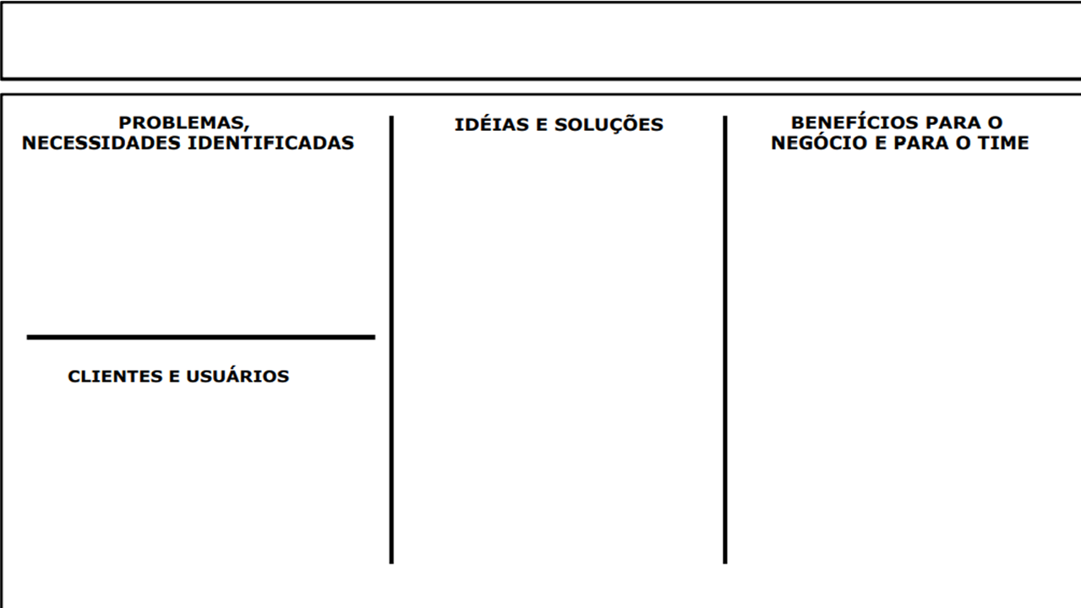
Lean UX Canvas – Projeto Grupo10 Fade Solutions
Excesso de Fila
Criar um aplicativo
Mostrar em qual estabelecimento está com poucas filas
Cliente Satisfeito
Funcionários com baixa produtividade
Dificuldade na tomada de decisão
Monitorar os computadores
Menores filas
Adicionar ou modificar o local de uma maquina
Funcionários com maior produtividade
Pessoas com fome
Donos de Estabelecimento
Verificar as atividades do funcionário
Melhores tomadas de decisão
Verificar o trajeto que o funcionário esta fazendo

Slide 2
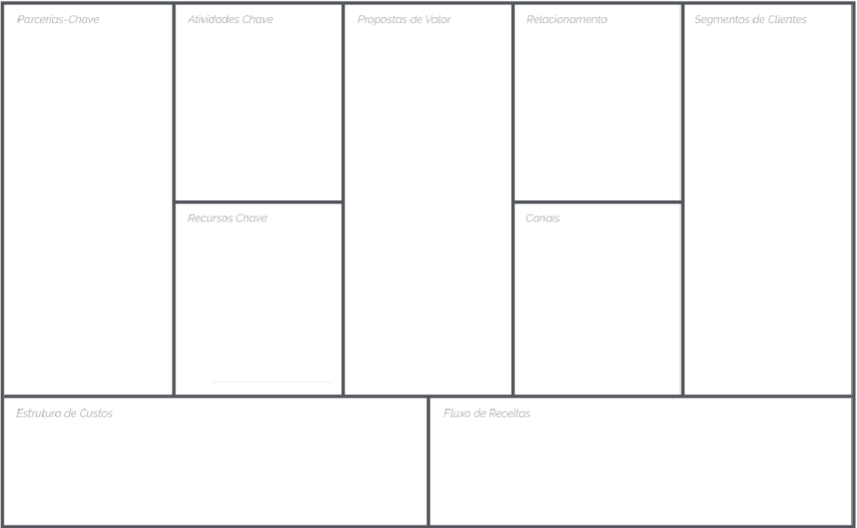
Monitorar
Totens
Melhora a experiência do cliente
Automatizado
Redes de Fast-Food
Redes de Fast-food
Monitorar
Tablets
Funcionários do Fast-Food
Agiliza as vendas
Donos de franquias de Fast-Food
Site flexível
Sistema para monitorar maquinas
Boca a Boca
Manutenção rápida e eficiente
Redes sociais
Geolocalização
Plataforma de monitoramento
Equipe de suporte
Parcerias com empresas de fast food
Marketing

